Slide 1

Pwnable 스터디 발표
김민욱 ｜BOF? 제가 직접 해보겠습니다!!!

Slide 2
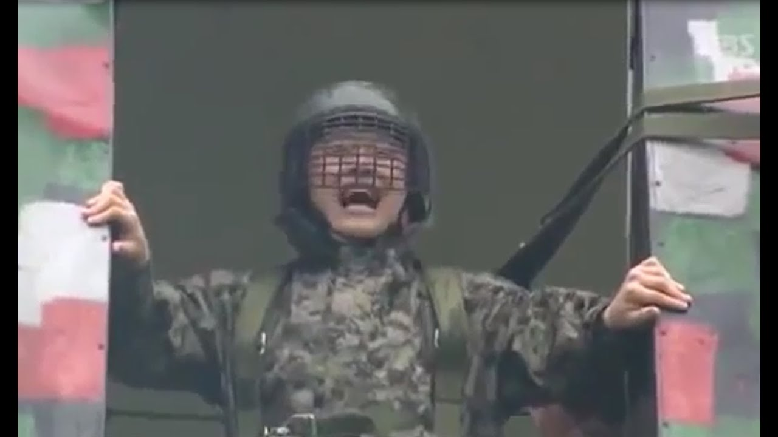
Index of contents
01
BOF를 만나러 가보겠습니다.
BOF의 실체를 확인하러 갑니다.
3p
02
BOF와 인터뷰를 해봤습니다.
BOF 당신은 대체 누구 신지
10p
03
BOF 그의 실체를 파헤쳐보겠습니다.
BOF? 제가 직접 해보겠습니다
20p
04
Stack Overflow와 연애 중 인 것으로 알려져..
인력 운영 / 단체복
35p
05
Stack Buffer Overflow?
BOF? 제가 직접 해보겠습니다
55p
APPENDIX
87p

Slide 3

김모씨.. BOF를 공부하는 것으로 밝혀져.. ( 충격 )
김 기자 :
맨날 BOF BOF 하시는 데 그게 뭔가요?
김모씨 인터뷰
BOF 이란?
김모씨 :
Buffer Overflow(버풔 오붜 플뤄우)이란?
먼저 버퍼는 어떠한 위치에서 다른 위치로 전송되는 동안 일시적으로
데이터를 보관하는 메모리 저장 영역입니다.
하지만 해당 버퍼에서 저장할 수 있는 용량을 초과하면
Buffer Overflow이 발생하게 됩니다.
김 기자 :
어.. 이 버퍼가 어디에서 사용되는건지 자세하게 알려주실 수 있을까요?
김 기자 : 이..이게뭐누
김모씨 :
먼저 버퍼(Buffer)는 우리가 보통 입력하는 모든 정보가 stdin(입력 스트림)에
저장 되었다가 나중에 입력이 종료되면 한꺼번에 처리를 하게 됩니다.
즉 여러분들이 C언어로 제작된 파일에서 입력 받는 상태가 되면 우리가
입력이 끝날 때 까지 입력하는 모든 정보가 stdin에 저장되고 해당 모든 정보를
나중에 한꺼번에 처리하게 되는 것입니다.

Slide 4
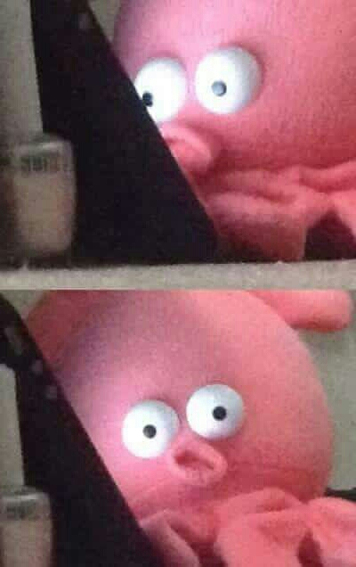
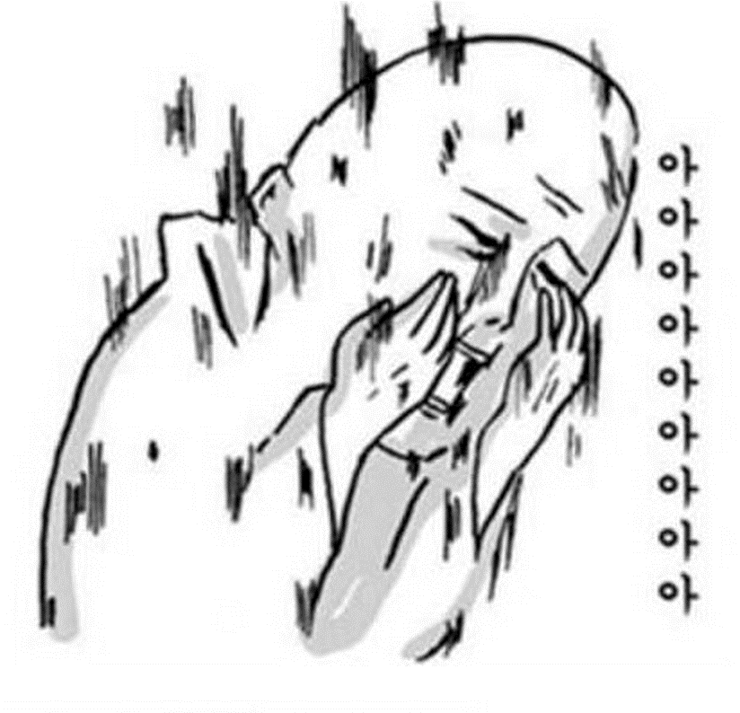
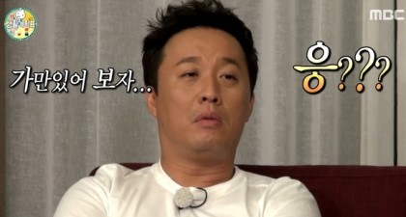
(당황)x100
Notes:
아니 그래서 버퍼가 이론상으로는 알겠는데 어.. 어디에 쓰이는거죠?

Slide 5
기획공방 팝업스토어가 필요한 이유는?
기획공방 프로그램
인력 배치도
1
2
기존고객의 충성도 확보
신규고객의 인지도 확보
위치 : 2층 플레이룸
시간 : 타임별 운영
기존고객의 충성도 확보
기존고객의 충성도 확보
신규고객의 인지도 확보
신규고객의 인지도 확보

Slide 6
기획공방 팝업스토어가 필요한 이유는?
기획공방 프로그램
인력 배치도
위치 : 2층 플레이룸
시간 : 타임별 운영
2015년
2016년
2017년
2018년
2019년
2020년

Slide 7
기획공방 팝업스토어가 필요한 이유는?
기획공방 프로그램
인력 배치도
MARKETING
BRANDING
POP-UP
STORE
기존고객의
충성도 확보
신규고객의
인지도 확보
위치 : 2층 플레이룸
시간 : 타임별 운영

Slide 8
CASE STUDY #1
기존고객의 충성도 확보
기존고객의 충성도 확보
기획공방 프로그램
인력 배치도
로열티 확보
로열티 확보
CASE STUDY #2
기존고객의 충성도 확보
위치 : 2층 플레이룸
시간 : 타임별 운영
신규고객의 인지도 확보
로열티 확보
로열티 확보

Slide 9

기존고객의 충성도 확보를 위한
MARKETING
기획공방 프로그램
인력 배치도
사전홍보
사전홍보
현장홍보
현장홍보
20대 타깃
최적화 채널
기획공방
페이스북
반려견과 함께하는
경의선숲길
가두홍보
멀리서도 한눈에
건물외벽
옥외홍보
위치 : 2층 플레이룸
시간 : 타임별 운영
행사장 인근에 있는
펫 관련 상점과 함께하는
콜라보홍보
BRANDING
기존고객의 충성도 확보를 위한

Slide 10
위치 | 담당 | 인원 수 | 업무 내용 | 비고
1층 실내 | 전문가상담 | 2 | 브랜드 및 제품 설명
 | 쇼룸 | 1 | 브랜드 및 제품 설명
 | 제품 디스플레이 | 1 | 브랜드 및 제품 설명
 | 세미나 | 2 | 브랜드 및 제품 설명
슈퍼바이져 |  | 6
행사 관리 | 운영 총괄 | 1 | 전체 행사 총괄
 | 운영 매니저 | 1 | 진행 프로그램 관리
1층 실외 | 입구 | 5 | 진행 프로그램 관리
 | 인포데스크 |  | 진행 프로그램 관리
 | 가든 |  | 진행 프로그램 관리
1층 실내 | 컨설팅룸 | 3 | 진행 프로그램 관리
 | 쇼룸 |  | 진행 프로그램 관리
 | 클래스룸 |  | 진행 프로그램 관리
2층 실내 | 드로잉룸 | 2 | 진행 프로그램 관리
 | 세미나룸 |  | 진행 프로그램 관리
운영국 총계 |  | 12
기획공방 프로그램
인력 배치도
A
그룹
위치 : 2층 플레이룸
시간 : 타임별 운영
B
그룹

Slide 11
기획공방
기획공방
기획공방
기획공방 프로그램
인력 배치도
팝업스토어
모집홍보
팝업스토어
모집홍보
팝업스토어
모집홍보
위치 : 2층 플레이룸
시간 : 타임별 운영
기획공방
기획공방
기획공방
팝업스토어
모집홍보
팝업스토어
모집홍보
팝업스토어
모집홍보

Slide 12
기대효과 ①
기획공방 프로그램
인력 배치도
팝업스토어 운영 후
기획공방 브랜드 인지도 변화
Brand TOM
40%
위치 : 2층 플레이룸
시간 : 타임별 운영
기대효과 ②

